Slide 1
מערכת שידורים לאומית
שקופית זו היא חובה
עליכם להתקין את הפונט Varela Round לפני תחילת העבודה.
אם ברצונכם לצפות בהנחיות להתקנת פונט Varela Round, תוכלו לעשות זאת בקלות.
צפו בסרטון הבא:
https://www.youtube.com/watch?v=NN9IgGTwbF0&feature=youtu.be
קישור להורדת הפונט
(אשרו את הודעת האבטחה)

Slide 2
(הנדסה אנליטית לכיתה י')
שקופית זו היא חובה
מלאו את פרטי השיעור, המקצוע והמורה .
(אין צורך להשאיר את הכיתובים "שם השיעור" , "המקצוע", מחקו אותם וכתבו רק את הפרטים עצמם).
(מתמטיקה – אגף שח"ר)
שם המורה: גלעד אשל
החומר לקוח מספר "מתמטיקה בראיה אחרת" - רוחמה ויונטה/שלמה בן-בסט

Slide 3
חזרה: הכרת משוואת הישר y=mx+b
(אין צורך להשאיר את הכיתובים "שם הפרק" , "כותרת משנה", מחקו אותם וכתבו רק את הפרטים עצמם).
מטרת השיעור : מציאת משוואת ישר על פי שיפועו ונקודה שעליו בשתי דרכים:
א. בדרך גרפית
ב. בדרך אלגברית

Slide 4

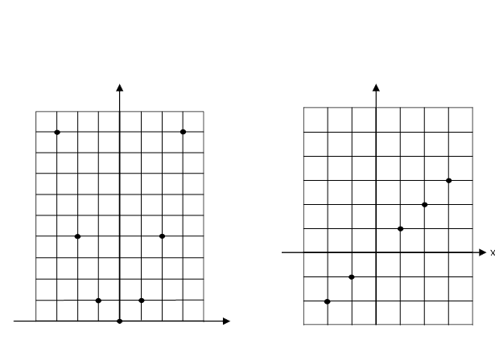
מי מבין הגרפים מתאר את הפונקציה y = mx + b
3
נזכר בחומר
Notes:
משך השקף – 2 דק'

Slide 5
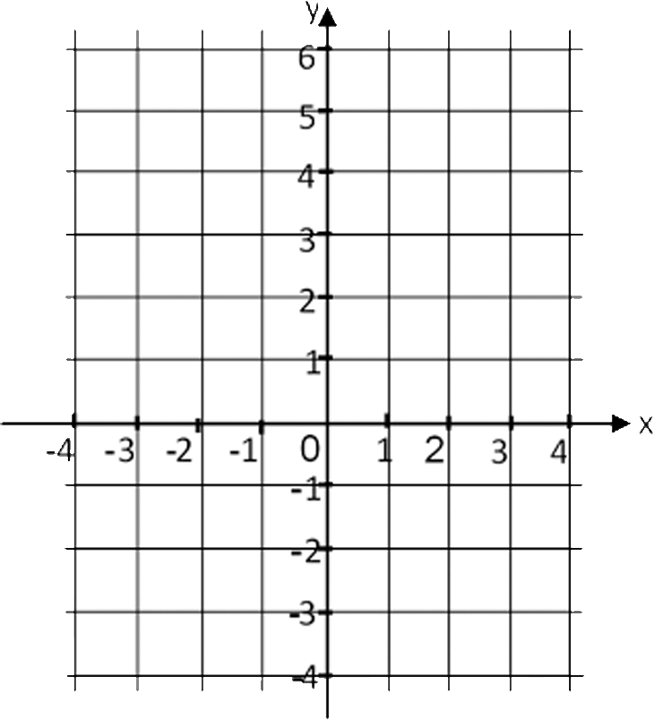

המשוואה המפורשת של הקו הישר היא b+ y = m x
נזכר בחומר
לדוגמה y=2x
m = 2 , b=0
Notes:
משך השקף 8 דק'
כאן יש לכתוב את התכנים כפי שיומללו בהקנייה

Slide 6

המשוואה המפורשת של הקו הישר היא b+ y = m x
נזכר בחומר
לדוגמה: y=-4x-3
m = -4 , b=-3
שיפוע חיובי גרף הישר עולה
שיפוע שלילי גרף הישר יורד
+
-
m
Notes:
משך השקף 8 דק'
כאן יש לכתוב את התכנים כפי שיומללו בהקנייה

Slide 7
מדוע השיפוע הוא 3 ?
נזכר בחומר
נבחר נקודה כלשהי על הישר - לדוגמה (0,2).
נצעד צעד אחת ימינה, ונעלה חזרה אל הישר.
גובה המדרגה הוא 3+ כי עלינו .
Notes:
משך השקף 8 דק'
כאן יש לכתוב את התכנים כפי שיומללו בהקנייה

Slide 8
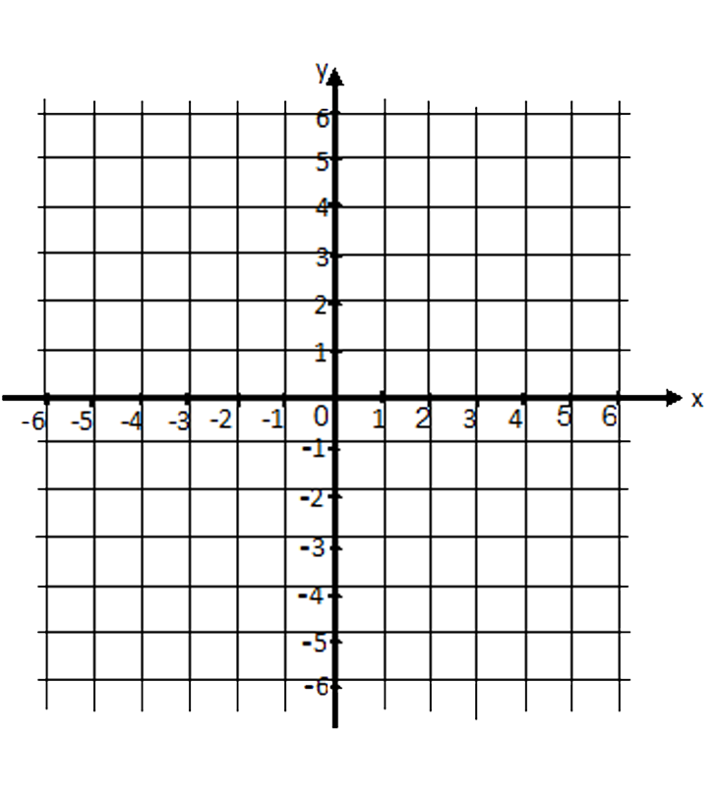
מדוע השיפוע הוא 2- ?
נזכר בחומר
נבחר נקודה כלשהי על הישר. נצעד ממנה יחידה אחת ימינה, ונרד חזרה אל הישר.
נמשיך באופן זה לסמן מדרגות.
m= -2 כי ירדנו
Notes:
משך השקף 8 דק'
כאן יש לכתוב את התכנים כפי שיומללו בהקנייה

Slide 9

סיכום:
ניתן לזהות את שיפוע הישר בשתי דרכים:
בייצוג הגרפי: על פי המספר המייצג את גובה המדרגה, כאשר מתקדמים יחידה אחת ימינה במקביל לציר x
בייצוג האלגברי: במשוואת הישר y =mx+b השיפוע הוא m ,
כלומר השיפוע הוא המקדם של x. לדוגמה: במשוואה y=5x-8 השיפוע הוא 5
נזכר בחומר
Notes:
משק השקף - 10 דק' תרגול. ניתן לפצל את התרגול למספר שקפים. סך הזמן הכולל של התרגול הוא 10 דק'.
שימו לב להקפיד על משוב כדי שהתלמידים יוכלו לדעת האם ענו נכון או לא.

Slide 10
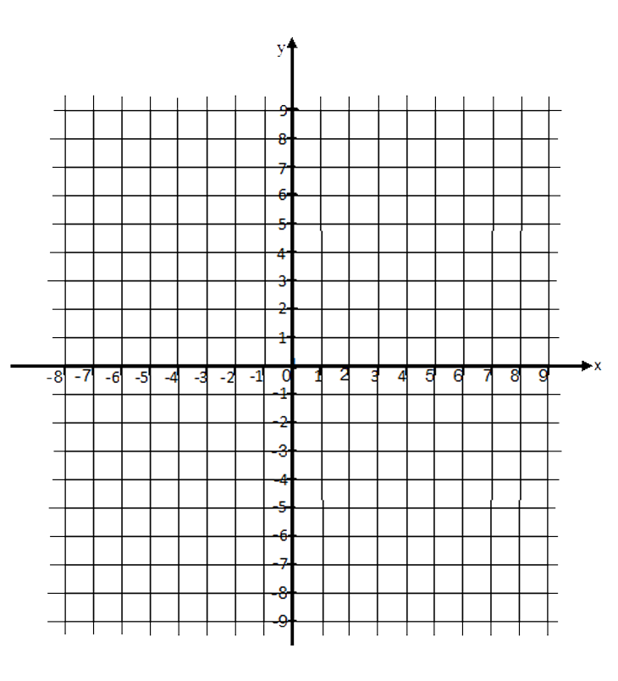
תכונות המספר החופשי b
Y=2x+7
נתון הישר
. b=7 הוא המספר החופשי, כלומר b
Y=2x+7
השרטוט שלפניכם מתאר את הישר
מה תוכלו לומר על משמעות הערך של
?b

Slide 11
נזכר בחומר
סיכום:
המספר החופשי b בפונקציה y = mx+b
קובע את נקודת החיתוך של הישר עם ציר ה- y.
הערך של b מציג את שיעור ה-y של נקודת החיתוך של הישר עם ציר ה- y.
Notes:
משק השקף - 10 דק' תרגול. ניתן לפצל את התרגול למספר שקפים. סך הזמן הכולל של התרגול הוא 10 דק'.
שימו לב להקפיד על משוב כדי שהתלמידים יוכלו לדעת האם ענו נכון או לא.

Slide 12
מה למדנו עד עתה?
הצורה הכללית של משוואת ישר היא y=mx+b
כאשר m מייצג את השיפוע.
b היא שיעור ה-y של נקודת החיתוך של הישר עם ציר ה- y.
לדוגמה: שיפוע הישר y=-4x+6 הוא 4- והוא חותך את ציר ה- yבנקודה (0,6)

Slide 13
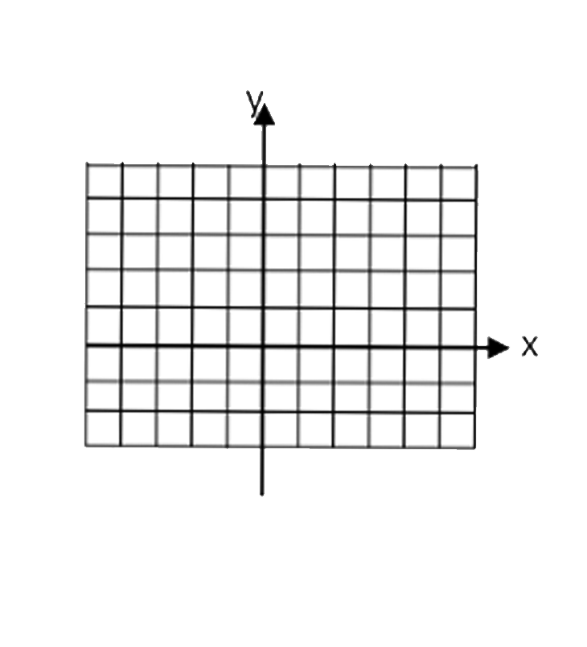
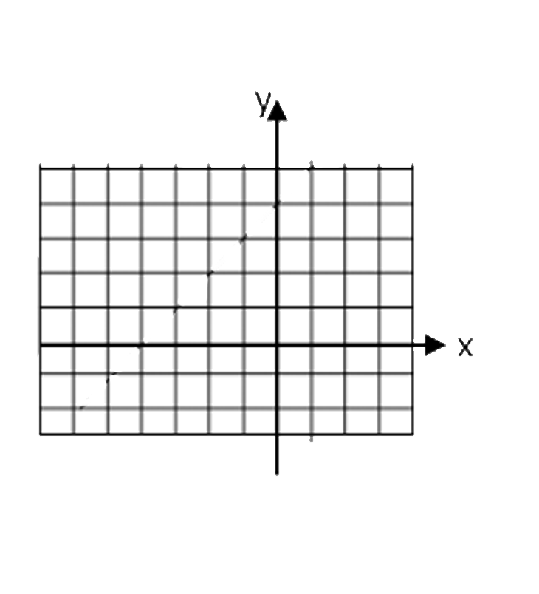
דוגמא
העזרו בגרף ומלאו את החסר במשוואת הישרים שמתחת לשרטוט.
נזכר בחומר
2
3
y = – x +
y = 2 x +
-1
y = x +
4
Notes:
אבאבאבאאאאאאאאאאאאאאאאאאאאאאאאאאאאאאאאאאאאאאאאאאאאאאאאאאאאאאאאאאאאאאאאאאאאאאאאאאאאאאאאאאאאאאאאאאאאאאאאאאאאאאאאאאאאאאאאאאאאאאאאאאאאאאאאאאאאאאאאאאאאאאאאאאאאאאאאאאאאאאאאאאאאאאאאאאאאאאאאאאאא
לאחר המבדק התלמידים יקבלו את התשובות הנכונות כדי לדעת אם ענו נכון.

Slide 14
תרגול
העזרו בגרף ומלאו את החסר במשוואת הישרים שמתחת לשרטוט.
נזכר בחומר
y = 2 x +
y = x +
y = x +
Notes:
אבאבאבאאאאאאאאאאאאאאאאאאאאאאאאאאאאאאאאאאאאאאאאאאאאאאאאאאאאאאאאאאאאאאאאאאאאאאאאאאאאאאאאאאאאאאאאאאאאאאאאאאאאאאאאאאאאאאאאאאאאאאאאאאאאאאאאאאאאאאאאאאאאאאאאאאאאאאאאאאאאאאאאאאאאאאאאאאאאאאאאאאאא
לאחר המבדק התלמידים יקבלו את התשובות הנכונות כדי לדעת אם ענו נכון.

Slide 15

שקופית זו היא חובה
שימוש ביצירות מוגנות בזכויות יוצרים ואיתור בעלי זכויות
השימוש ביצירות במהלך שידור זה נעשה לפי סעיף 27א לחוק זכות יוצרים, תשס"ח-2007. אם הינך בעל הזכויות באחת היצירות, באפשרותך לבקש מאיתנו לחדול מהשימוש ביצירה, זאת באמצעות פנייה לדוא"ל rights@education.gov.il

